Slide 1
Department of Computer Science
SeoKyeong University
CS1069
Embedded System
6th Lecture Note
Tel : 9 4 0 – 7 7 6 0
Office : Room 615, Buk-ak Bldg.
E-mail : tejeong@skuniv.ac.kr
Prof. T. E. Jeong

Slide 2
LCD(Liquid Crystal Display)

Slide 3
LCD(Liquid Crystal Display)
□ 손목시계, TV, 핸드폰 등 우리 생활의 많은 부분에서 사용 됨
□ 그래픽 LCD, TFT LCD, Character LCD 등 종류가 다양
□ 아두이노 Character LCD 지원
□ 시리얼 방식
□ 패러럴 방식

Slide 4
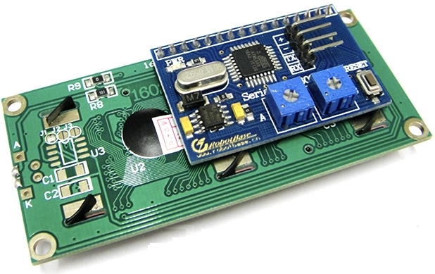
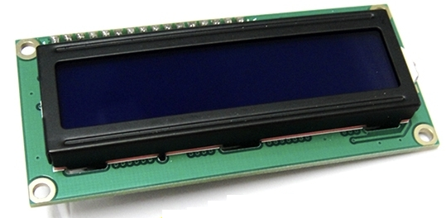
시리얼 LCD 디스플레이
□ 시리얼 LCD 디스플레이
□ 데이터를 송신하는데 1개의 데이터 선만 있으면 됨
□ serial.print(cammand) 라는 명령어로 LCD에 다양한 문자를
표시 가능하다.
□ 시리얼 LCD 디스플레이 기능을 지원하기 위해서는 시리얼
LCD 제품에 시리얼 통신으로 데이터를 수신해서 LCD에 대신
디스플레이를 해주는 별도의 마이크로 프로세서가 필요하다.
□ 우리가 사용하는 시리얼 LCD 디스플레이 제품에는 이미 이러
한 기능이 포함되어 있는 마이크로 프로세서가 장착 되어 있
다.

Slide 5
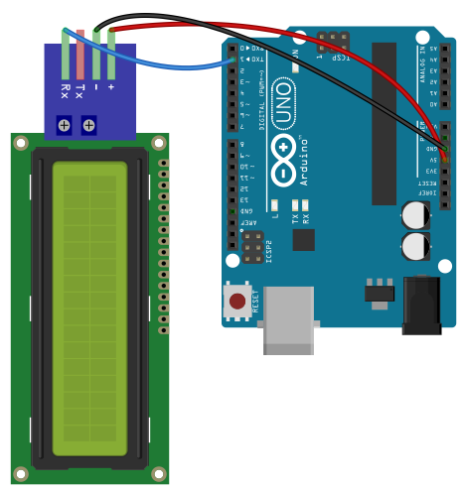
시리얼 LCD 디스플레이 - 배선도
D1

Slide 6
시리얼 LCD 디스플레이 - 스케치
void setup()
{
Serial.begin(9600);
}
void loop()
{
Serial.print("$CLEAR\r\n");
Serial.print("$GO 1 4\r\n");
Serial.print("$PRINT Welcome to\r\n");
Serial.print("$GO 2 1\r\n");
Serial.print("$PRINT www.jkelec.co.kr\r\n");
Serial.print("$CURSOR 1 1\r\n");
delay(1000);
}

Slide 7
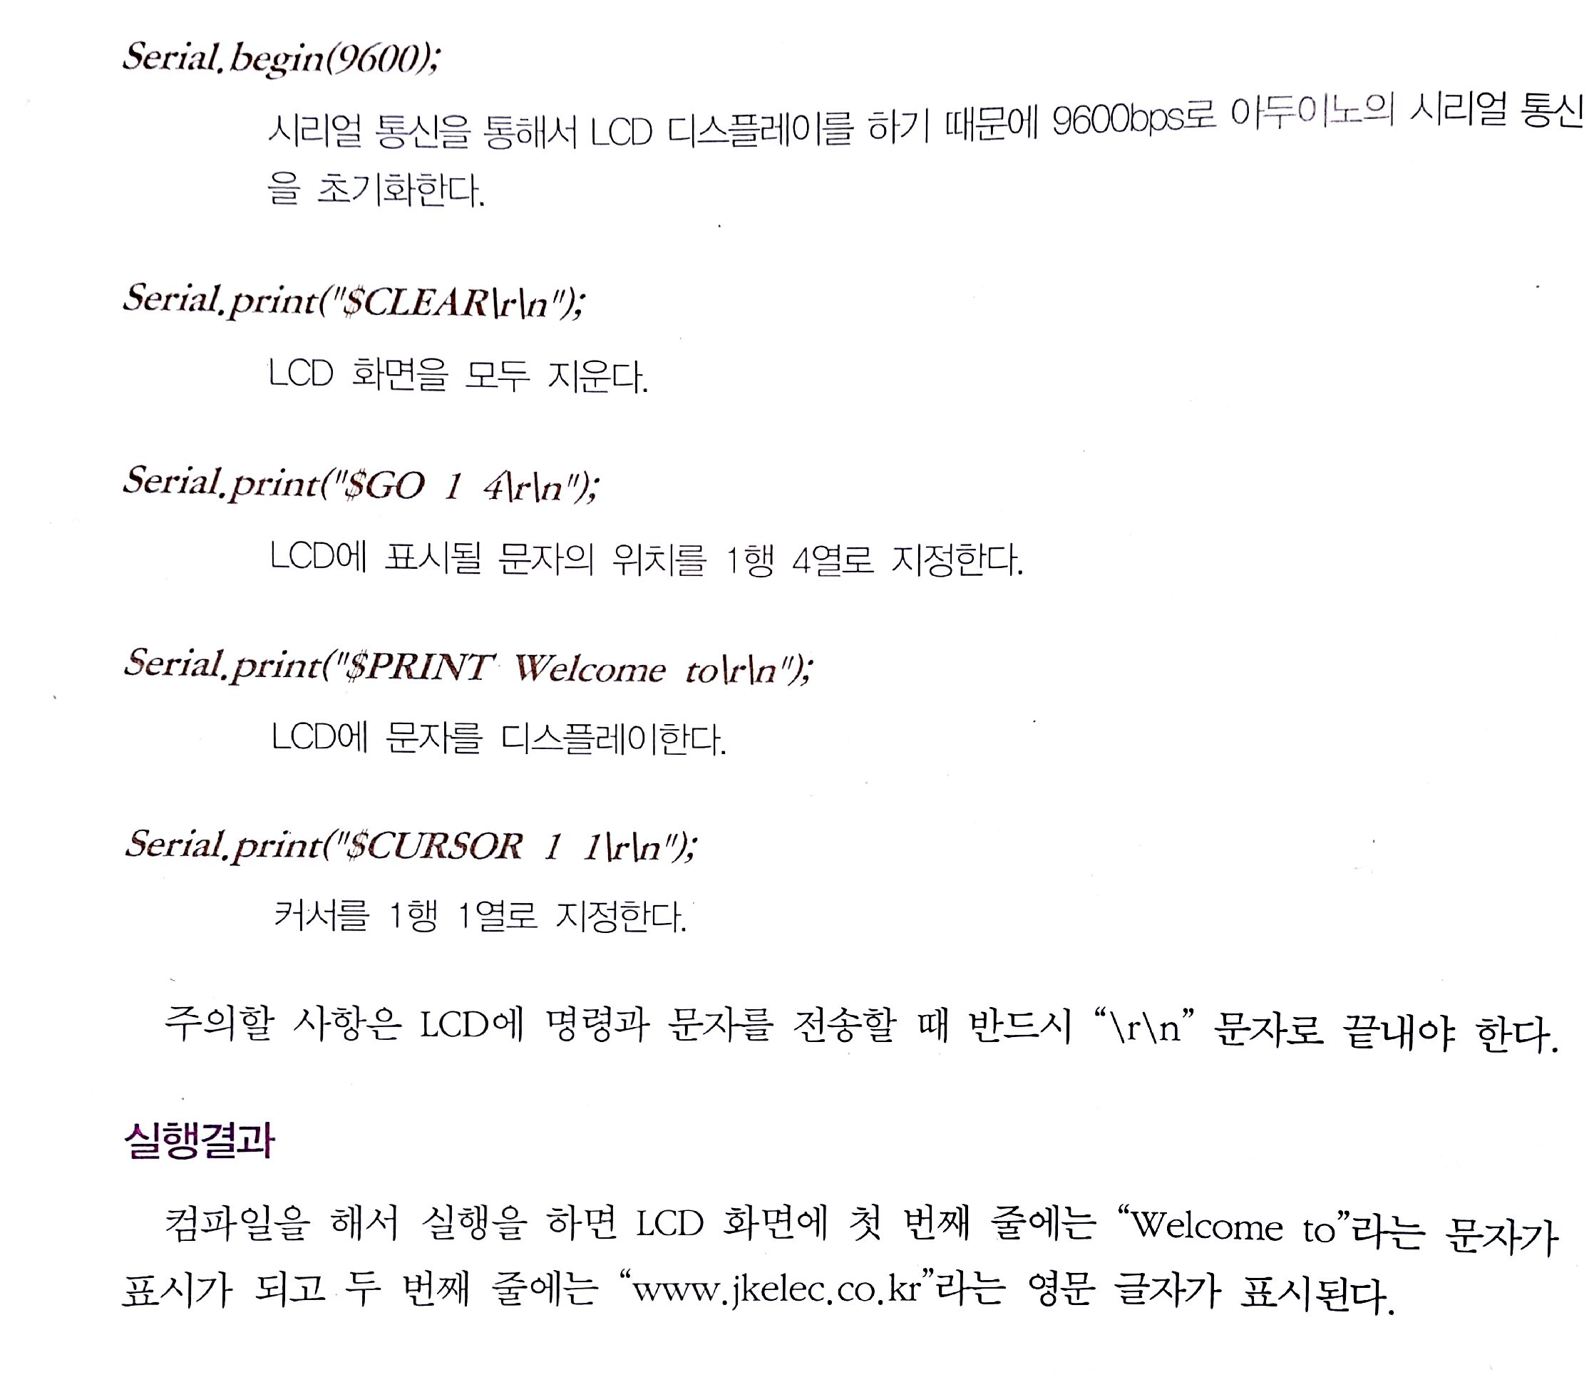

Slide 8
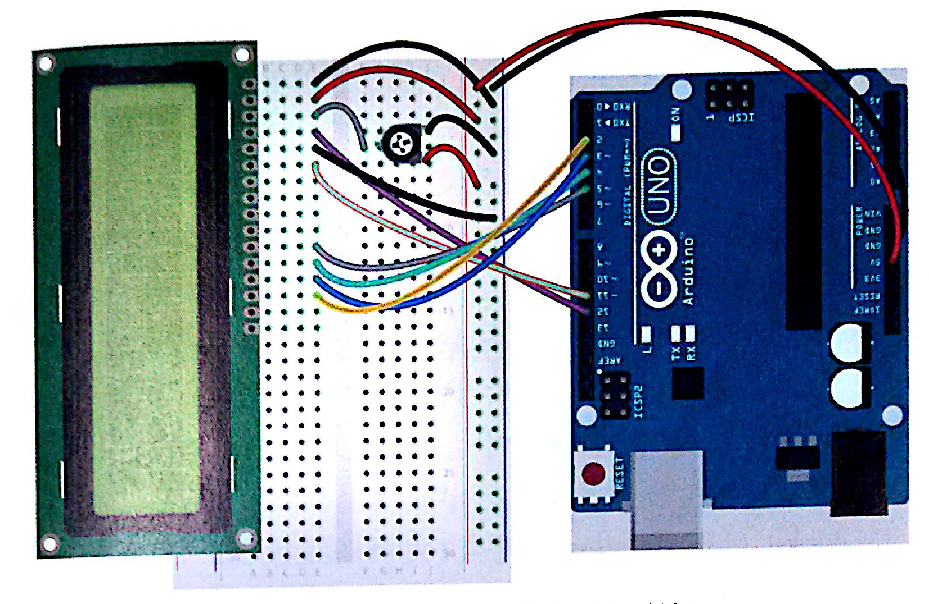
패러럴 LCD 디스플레이 – 4bit

Slide 9
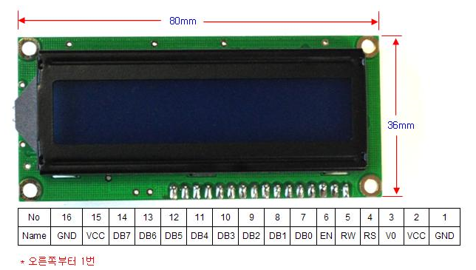

Slide 10
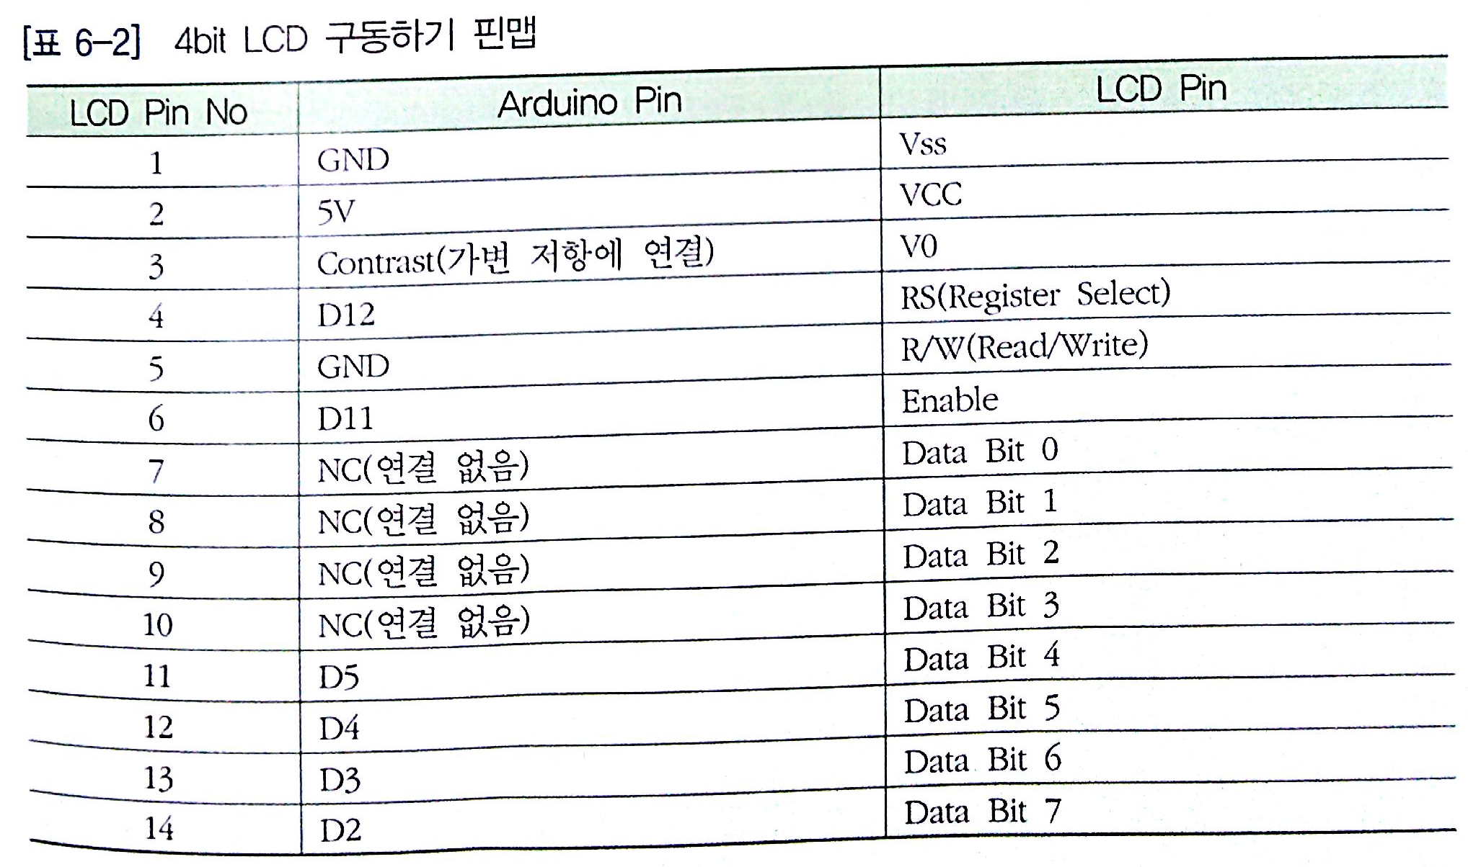

Slide 11
/*
LiquidCrystal Library - Hello World
This sketch prints "Hello World!" to the LCD
and shows the time.
The circuit:
* LCD RS pin to digital pin 12
* LCD Enable pin to digital pin 11
* LCD D4 pin to digital pin 5
* LCD D5 pin to digital pin 4
* LCD D6 pin to digital pin 3
* LCD D7 pin to digital pin 2
* 10K resistor:
* ends to +5V and ground
* wiper to LCD VO pin (pin 3)
*/
// include the library code:
#include <LiquidCrystal.h>
// initialize the library with the numbers of the interface pins
LiquidCrystal lcd(12, 11, 5, 4, 3, 2);
void setup()
{
// set up the LCD's number of columns and rows:
lcd.begin(8, 2);
}
void loop()
{
lcd.setCursor(0, 0);
// Print a message to the LCD.
lcd.print("hello, w");
// set the cursor to column 0, line 1
// (note: line 1 is the second row, since counting begins with 0):
lcd.setCursor(0, 1);
lcd.print("orld!");
delay(1000);
}

Slide 12
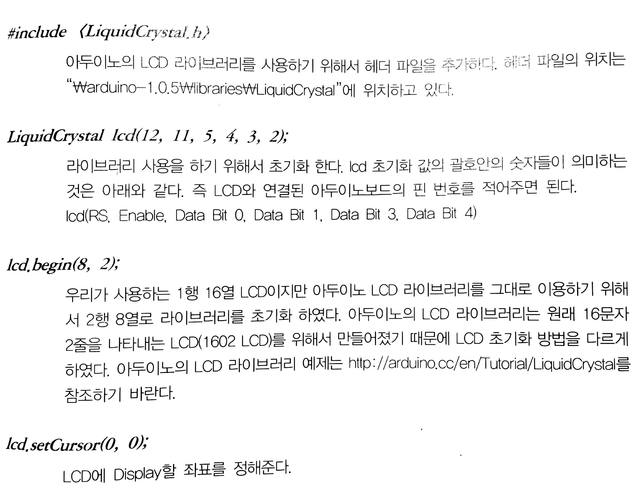
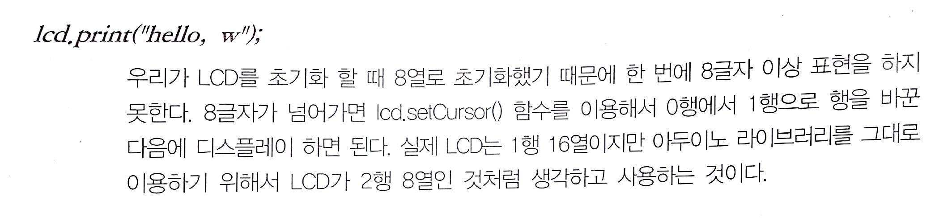

Slide 13
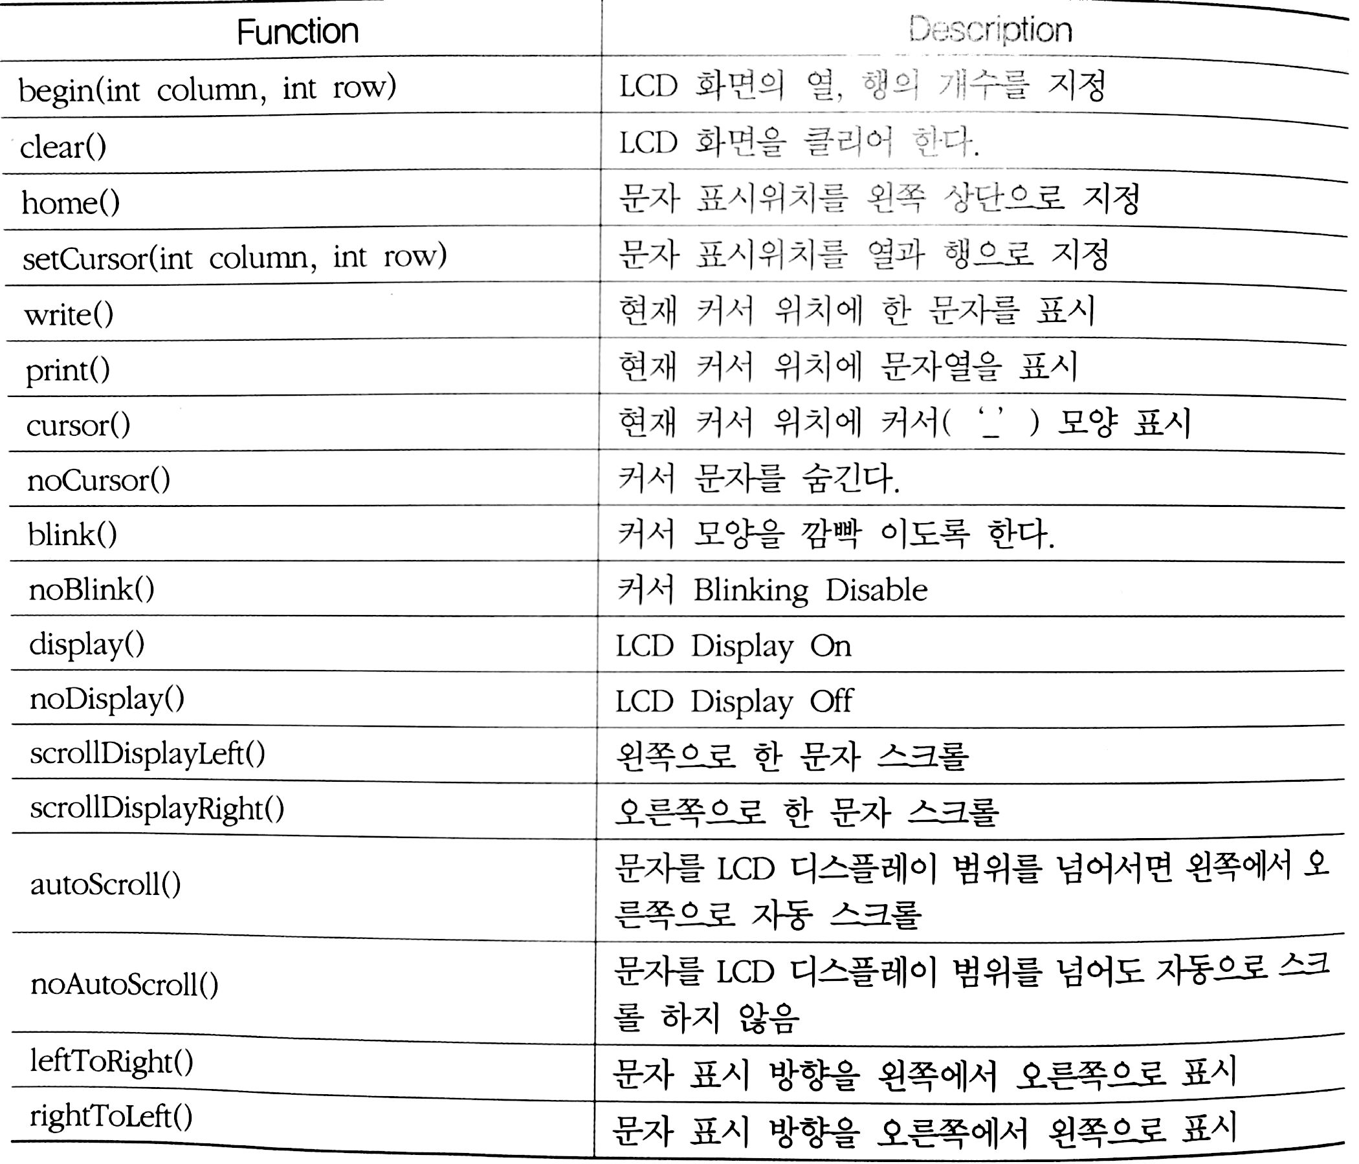

Slide 14
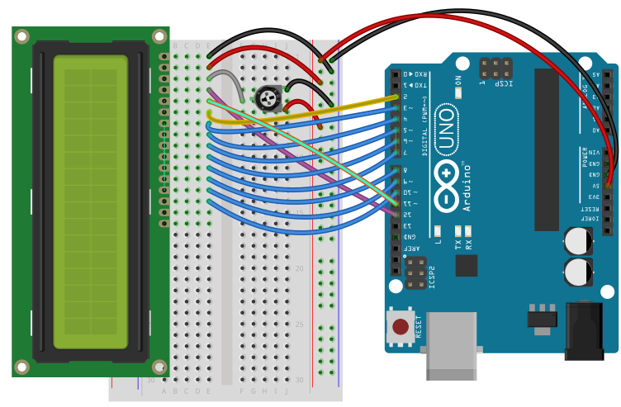
패러럴 LCD 디스플레이 – 8bit
□ 패러럴 LCD 디스플레이 – 8bit
□ 데이터를 송신하는데 8개의 데이터 선이 필요함
□ 데이터 핀 이외에도
RS(Register Select), R/W(Read/Write), Enable 등의 제어
핀이 추가로 필요

Slide 15
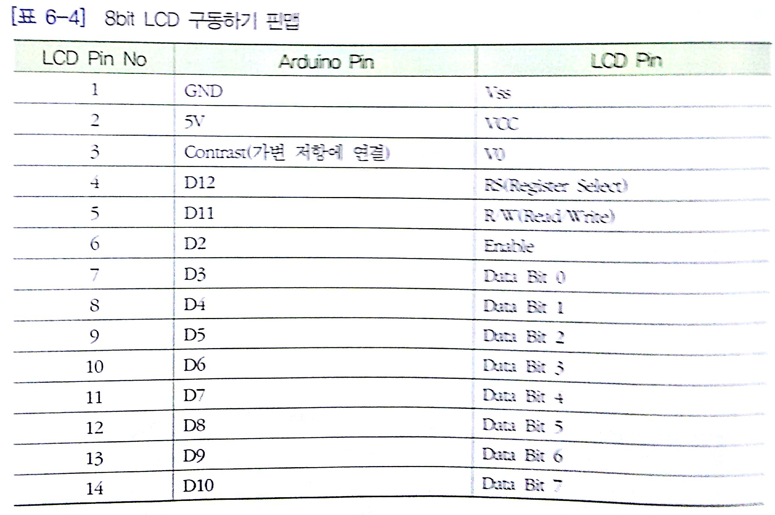

Slide 16
int DI = 12;
int RW = 11;
int DB[] = {3, 4, 5, 6, 7, 8, 9, 10};
int Enable = 2;
void LcdCommandWrite(int value) {
// poll all the pins
int i = 0;
for (i=DB[0]; i <= DI; i++) {
digitalWrite(i,value & 01);
value >>= 1;
}
digitalWrite(Enable,LOW);
delayMicroseconds(1);
// send a pulse to enable
digitalWrite(Enable,HIGH);
delayMicroseconds(1); // pause 1 ms according to datasheet
digitalWrite(Enable,LOW);
delayMicroseconds(1); // pause 1 ms according to datasheet
}
void LcdDataWrite(int value) {
// poll all the pins
int i = 0;
digitalWrite(DI, HIGH);
digitalWrite(RW, LOW);
for (i=DB[0]; i <= DB[7]; i++) {
digitalWrite(i,value & 01);
value >>= 1;
}
digitalWrite(Enable,LOW);
delayMicroseconds(1);
// send a pulse to enable
digitalWrite(Enable,HIGH);
delayMicroseconds(1);
digitalWrite(Enable,LOW);
delayMicroseconds(1); // pause 1 ms according to datasheet
}
void initLCD() {
delay(100);
// initiatize lcd after a short pause needed by the LCDs controller
LcdCommandWrite(0x3A); // function set: 8-bit interface, 2 display lines,
// display ON
delay(10);
LcdCommandWrite(0x0E); // display control: turn display on, cursor on, no blinking
delay(10);
LcdCommandWrite(0x01); // clear display, set cursor position to zero
delay(10);
LcdCommandWrite(0x06); // entry mode set:
// increment automatically, no display shift
delay(10);
}
// this is the function used to send data to the LCD screen in the proper
// format, the others are working at lower level
void printLCD(const char *s) {
int count = 0;
while (*s) {
if(count==8) {
LcdCommandWrite(0xC0); // jump to the second part of the display:
delay(5); }
if(count>=16) {
break; }
LcdDataWrite(*s++);
count ++; }
}
void setup () {
int i = 0;
for (i=Enable; i <= DI; i++) {
pinMode(i,OUTPUT); }
initLCD();
}
void loop () {
LcdCommandWrite(0x02); // set cursor position to zero
delay(10);
printLCD("Hellow World!"); // Write the welcome message
delay(500);
}

Slide 17
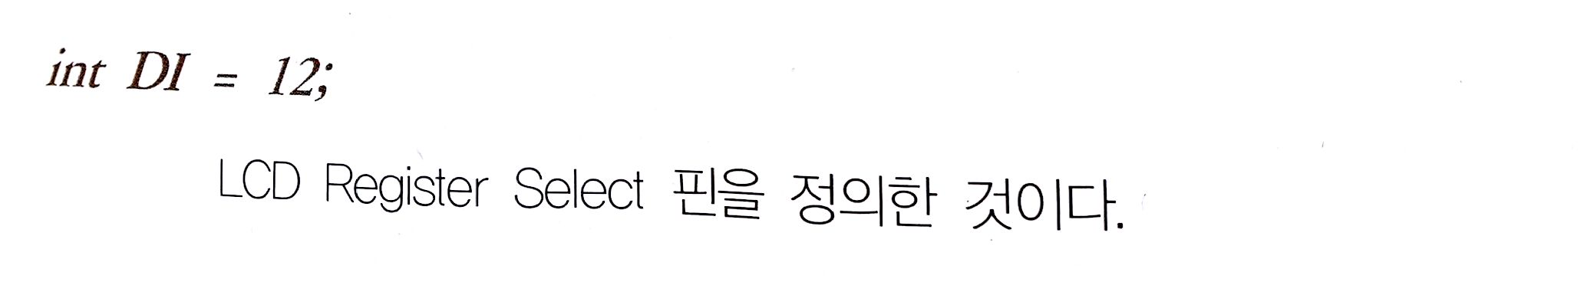
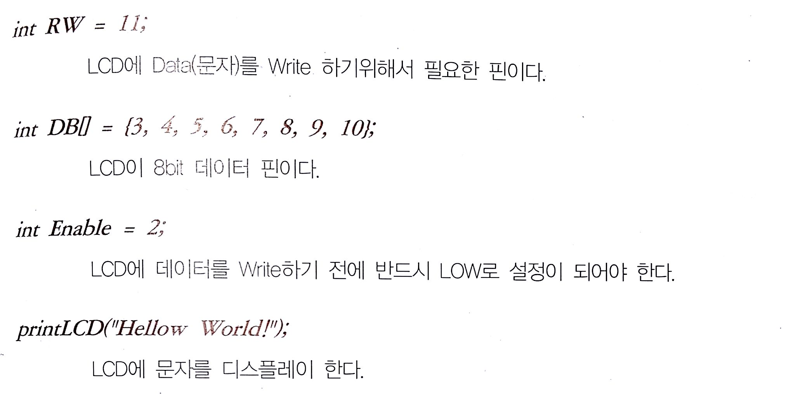

Slide 18
Homework
Serial LCD와 Parallel LCD에 자신의 이름(영문)이 오른 쪽에서 왼쪽으로 흐르면서 연속적으로 display 되도록 만드시오.
Parallel LCD는 4bit이나 8bit 중 하나를 선택해서 할 것.
옥외에 설치된 전광판에 전화번호가 오른 쪽에서 왼쪽으로 흐르며 display 되는 광고를 본적이 있을 것 임. 그것처럼 할 것.

